Slide 1
การพัฒนาทักษะการสื่อสารของผู้นำ
ปลูกฝังความเป็นผู้นำและรูปแบบการสื่อสารของคุณ
รองศาสตราจารย์ ดร.พิสุทธิ์ ขุมทรัพย์, AIT
ศาสตราจารย์ ดร.อรรถกร เก่งพล, มจพ.

Slide 2
ความเป็นผู้นำคือวิธีการแห่งความคิด
วิธีการแห่งการแสดงออก
และที่สำคัญที่สุดคือวิธีการสื่อสาร
Simon Sinek
2/51

Slide 3
ความเป็นผู้นำที่ยิ่งใหญ่เริ่มต้นจากการเป็นผู้นำด้วยตนเอง
“มีเพียง 3 สิ่งเท่านั้นที่จะเกิดขึ้นตามธรรมชาติภายในองค์กร คือ อุปสรรค
ในความสับสน และประสิทธิภาพที่ลดลง ทุกสิ่งทุกอย่างต้องการความเป็นผู้นำ”
- Peter Ferdinand Drucker
ที่ปรึกษาด้านการจัดการชาวอเมริกันที่เกิดในออสเตรีย นักการศึกษาและนักเขียน,
1909 - 2005
3/51

Slide 4
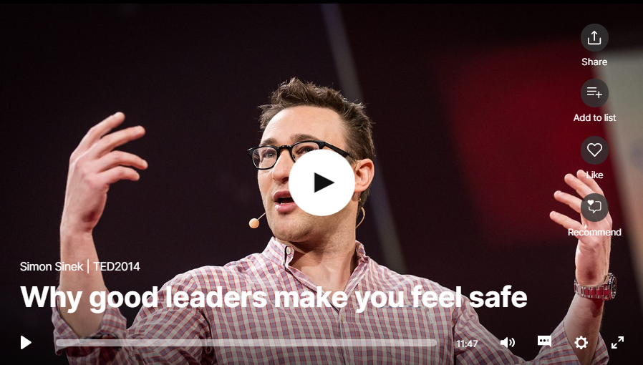
https://www.ted.com/talks/simon_sinek_why_good_leaders_make_you_feel_safe/discussion
4/51

Slide 5
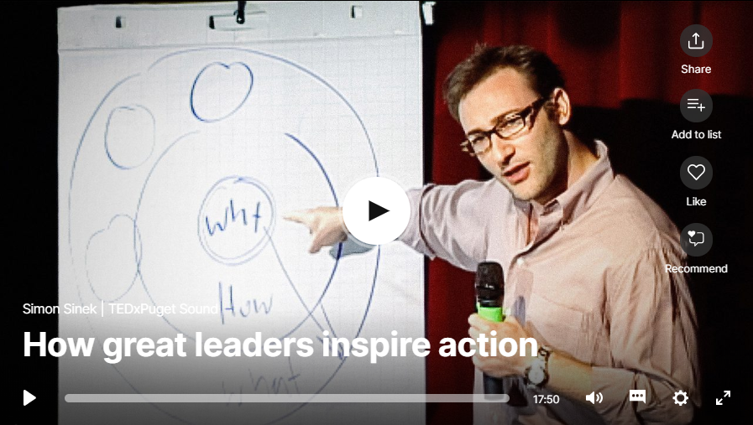
https://www.ted.com/talks/simon_sinek_how_great_leaders_inspire_action
5/51

Slide 6
ปลูกฝังความเป็นผู้นำ
ขั้นตอนที่ 1 – สำรวจสถานการณ์
ขั้นตอนที่ 2 – เผชิญหน้ากับอุปสรรคทั้ง 5 ประการ
ขั้นตอนที่ 3 – สร้างแนวทาง
ขั้นตอนที่ 4 – รักษาความมุ่งมั่น
Shell, G. R., & Moussa, M. (2007).
The art of woo: using strategic persuasion to sell your ideas. Penguin.
6/51

Slide 7
6
ช่องทางของอิทธิพล:
วิธีการนำทางอย่างมีประสิทธิภาพ
ผู้มีอำนาจ
ความมีเหตุผล
วิสัยทัศน์
ความสัมพันธ์
ความสนใจ
การเมือง
Hopkin, M. R. (2014, August 9). Six Channels of Influence: How to Navigate Them Effectively. Retrieved October 30, 2019, from Six Channels of Influence: How to Navigate Them Effectively.
Shell, G. R., & Moussa, M. (2007). The art of woo: using strategic persuasion to sell your ideas. Penguin.
7/51

Slide 8
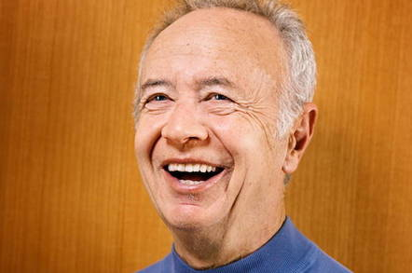
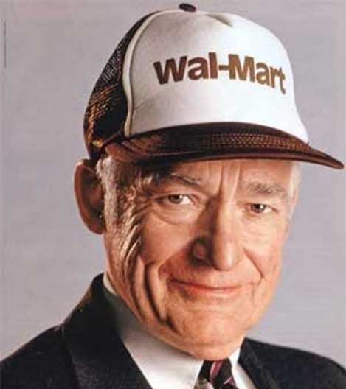
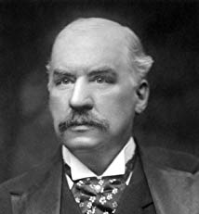
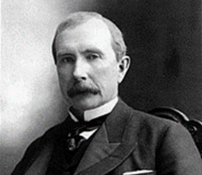
5 สไตล์การโน้มน้าวใจ
สูง
ผู้ขับเคลื่อน
ผู้ส่งเสริม
Andy Grove
Bill McDermott
ผู้สนับสนุน
ปริมาณ
Sam Walton
ผู้บังคับบัญชา
นักหมากรุก
J.P. Morgan
John D.
Rockefeller
ต่ำ
เน้นตนเองมากขึ้น
เน้นสิ่งอื่นมากกว่า
Shell, G. R., & Moussa, M. (2007).
The art of woo: using strategic persuasion to sell your ideas. Penguin.
8/51

Slide 9
แท้จริง
จริงใจ
มีความเป็นธรรมชาติ
ปลอม
ไม่จริงใจ
โกง
ความมั่นใจในตัวเองสูงเกินไป
มุ่งแต่ตัวเอง
ระยะทาง
สุภาพ ถ่อมตน
ให้ผู้อื่นเป็นศูนย์กลาง
เอาใจใส่
มุ่งเน้นตนเอง
มุ่งเน้นผู้อื่น
9/51

Slide 10
เชื่อมโยงความคิดของคุณกับผู้อื่น: โยนหินถามทาง
วิธีสร้างความคิด?
ขั้นตอน 1: กำหนดปัญหา
ขั้นตอน 2: การวิจัยอย่างไม่ลดละ
ทุกอย่างเริ่มต้นด้วย
ขั้นตอน 3: ปล่อยให้มันดำเนินไป
ขั้นตอน 4: จับความคิดที่คิดได้
ขั้นตอน 5: ปรับแต่งและขัดเกลา
Shell, G. R., & Moussa, M. (2007).
The art of woo: using strategic persuasion to sell your ideas. Penguin.
10/51

Slide 11
วงกลมสีทอง
สมองมนุษย์
สมองส่วนอารมณ์ (Limbic Brain)
ทำไม
วัตถุประสงค์
(แรงจูงใจที่แท้จริง)
อย่างไร
กระบวนการ
สมองชั้นตรรกะ
และเหตุผล
อะไร
ผลลัพธ์
การรักษา
แรงผลักดัน
เริ่มต้น
และล้อมรอบด้วย “ทำไม”
(นอกเข้าใน)
(ในออกนอก)
Sinek, S. (2014, March). Why good leaders make you feel safe.
Retrieved November 6, 2019, from https://www.ted.com/talks/
simon_sinek_why_good_leaders_make_you_feel_safe/discussion.
Mast, H. (2017, June 15). Why most accountability efforts fall short.
Retrieved November 6, 2019, from http://healthydealer.com
/2017/06/15/why-most-accountability-efforts-fall-short/.
11/51

Slide 12
พลังแห่งการเริ่มต้นด้วย “ทำไม”
“ผู้คนไม่ได้ซื้อในสิ่งที่คุณทำ แต่จะซื้อด้วยเหตุผลที่คุณทำมัน”
ทำไม
ในกรณีของ Apple, พวกเขาซื้อด้วยเหตุผลของ
“ความคิดต่าง” ของความท้าทายของการเป็นผู้ริเริ่ม
อย่างไร
อะไร
Ranadive, A. (2017, May 26). The Power of Starting with Why.
Retrieved November 6, 2019, from https://medium.com
/leadership-motivation-and-impact/the-power-of-starting
-with-why-f8e491392ef8.
Sinek, S. (2014, March). Why good leaders make you feel safe.
Retrieved November 6, 2019, from https://www.ted.com/talks/
simon_sinek_why_good_leaders_make_you_feel_safe/discussion.
12/51

Slide 13
การตัดสินใจว่าจะเกี่ยวข้องกับใคร
การผลิต
รองประธานอาวุโส
Jones
ฝ่ายผลิต
Williams
ฝ่ายคุณภาพ
Taylor
ฝ่ายคลัง
Riley
จาก
สู่การกระทำ
กลุ่ม A
กลุ่ม B
กลุ่ม A
กลุ่ม B
Cohen
Cross
Sen
O’Brien
Shapiro
Smith
Andrews
Moore
Paine
…
Kelly
Miller
Adapted from Cross, R. L., Cross, R. L., & Parker, A. (2004). The hidden power of social networks: Understanding how work really gets done in organizations. Harvard Business Press.
Shell, G. R., & Moussa, M. (2007). The art of woo: using strategic persuasion to sell your ideas. Penguin.
13/51

Slide 14
การตัดสินใจว่าจะเกี่ยวข้องกับใคร
การผลิต
Williams
O’Brien
Taylor
Andrews
Jones
Shapiro
Sen
Cole
Paine
Riley
Bell
Miller
จาก
สู่การกระทำ
Ramirez
Hughes
Kelly
Cohen
Hussain
Smith
Moore
Cross
Adapted from Cross, R. L., Cross, R. L., & Parker, A. (2004). The hidden power of social networks: Understanding how work really gets done in organizations. Harvard Business Press.
Shell, G. R., & Moussa, M. (2007). The art of woo: using strategic persuasion to sell your ideas. Penguin.
14/51

Slide 15
ผู้ที่มีความสัมพันธ์หลากหลายในหน่วยงานของตนเองและสามารถใช้ความสัมพันธ์เหล่านั้นใน การช่วยคุณนำทางภายใน
ผู้คน (เช่น Cole) ที่มีความสัมพันธ์กับสมาชิกของกลุ่มย่อยที่แตกต่างกันภายในองค์กร
Cole เป็นผู้เชื่อมต่อเช่นกัน
ผู้ประเมินขอบเขต
การเชื่อมต่อ
4 บทบาทสำคัญ
ผู้เล่นที่อยู่รอบนอก
กลุ่มย่อย
ผู้คน (เช่น Jones) ที่เชื่อมต่อกันน้อยและบางครั้งก็อยู่ตัวคนเดียว พวกเขาสามารถให้การตอบสนองอย่างรวดเร็วเกี่ยวกับด้านเทคนิคของความคิดคุณตามที่คุณต้องการ แต่พวกเขาจะไม่สนใจการเมืองขององค์กร
คน (เช่นกลุ่มคลังโฆษณา) ที่สามารถเป็นตัวแทนในการออกเสียงที่สำคัญสำหรับคุณ หากความคิดของคุณส่งผลกระทบต่อพวกเขาในทางใดทางหนึ่ง พวกเขาจะมีแนวโน้มที่จะสนับสนุนหรือต่อต้านความคิดใหม่ ๆ
Shell, G. R., & Moussa, M. (2007).
The art of woo: using strategic persuasion to sell your ideas. Penguin.
15/51

Slide 16
การตั้งค่าเป้าหมายการชักชวนแบบเฉพาะเจาะจงสำหรับการเผชิญหน้า
เป้าหมายที่เอื้ออำนวย
เป้าหมายทัศนคติ
เป้าหมายการอนุมัติ
เป้าหมายการตัดสินใจ
การระดมสมอง
หรือเป้าหมายการขัดความคิด
การดำเนินการ
และเป้าหมายการดำเนินการ
เป้าหมายการรับรอง
Shell, G. R., & Moussa, M. (2007).
The art of woo: using strategic persuasion to sell your ideas. Penguin.
16/51

Slide 17
บทสรุปของขั้นตอนที่ 1: สำรวจสถานการณ์
พัฒนาความคิดให้เป็นแนวคิดที่สวยงาม
จัดทำระบบการตัดสินใจ
กำหนดกลยุทธ์โยนหินถามทางในการขายความคิด พร้อมทั้งกำหนดลำดับของบุคคล
Shell, G. R., & Moussa, M. (2007).
The art of woo: using strategic persuasion to sell your ideas. Penguin.
17/51

